Slide 1









Inter-operability
Specs for global interoperability and freedom
Interoperate through standards
Software product is less important
Switch products and keep access
XHTML
JavaScript
CSS
IPv4
IPv6
OpenDocument
Format
Notes:
Definir Infraestrutura: Do Midlleware para baixo na pirâmide.
O que é Linux senão um simples Sistema Operacional? Sozinho o Pingüim não faz verão. Este gráfico mostra que o que resolve problemas de negócio de uma empresa são as duas camadas de cima da piramide, e não o OS, nem HW nem MW.
Linux é desenvolvido num modelo Open Source. Quando Open Source Software serve ou não: OSS nem sempre é solução para tudo. De fato, Open Source é algo que só funciona bem quando trata-se de software de uso muito abrangente, como o Sistema Operacional (no sentido de drivers, gerência de memória, disco e funcões básicas), e algumas aplicações de infra como DNS, firewalls, Webserver e correio simples, etc.
Componentes Open Source tem um ciclo de amadurecimento mais lento, porque dependem de um ativo ecossistema a sua volta. Quanto mais específico for um componente OSS, menor será seus ecossistema, e mais lento será seu amadurecimento. SW maduro se mede por riqueza de features, disponibilidade de suporte, e principalmente popularidade.
Ativar animação: Mas não importa para onde se vá - software mais ou menos abrangente - sempre devemos nos preocupar com padrões abertos. Eles são a alma do OSS, mas não inerentes só a ele.

Slide 2

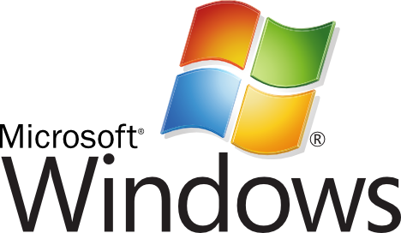

Intra-operability
Specs for interaction with the product
Interoperate through products
Software product is the main player
Switch product and loose access
WinAPI
OOXML
MS-DHTML
OOXML
.NET
MS-DHTML
Notes:
Definir Infraestrutura: Do Midlleware para baixo na pirâmide.
O que é Linux senão um simples Sistema Operacional? Sozinho o Pingüim não faz verão. Este gráfico mostra que o que resolve problemas de negócio de uma empresa são as duas camadas de cima da piramide, e não o OS, nem HW nem MW.
Linux é desenvolvido num modelo Open Source. Quando Open Source Software serve ou não: OSS nem sempre é solução para tudo. De fato, Open Source é algo que só funciona bem quando trata-se de software de uso muito abrangente, como o Sistema Operacional (no sentido de drivers, gerência de memória, disco e funcões básicas), e algumas aplicações de infra como DNS, firewalls, Webserver e correio simples, etc.
Componentes Open Source tem um ciclo de amadurecimento mais lento, porque dependem de um ativo ecossistema a sua volta. Quanto mais específico for um componente OSS, menor será seus ecossistema, e mais lento será seu amadurecimento. SW maduro se mede por riqueza de features, disponibilidade de suporte, e principalmente popularidade.
Ativar animação: Mas não importa para onde se vá - software mais ou menos abrangente - sempre devemos nos preocupar com padrões abertos. Eles são a alma do OSS, mas não inerentes só a ele.

Slide 3
Applications versus Standards
Application
Application
Application
Application
Information
Information
Old Paradigm
Information is bound to the application that has created it.
Control is in the hands of the application developer, not the information owner.
New Model
Information is represented through Open Standards. It is not under the control of a single vendor and many applications can ceate and access it mutually.
Control is with the information owner, not the software maker.

Slide 4



Avi Alkalay <avix@br.ibm.com>
avi.alkalay.net/blog
Linux, Open Standards, Open Source Advisor
IBM Corporation
Thank You !
http://creativecommons.org/licenses/by/3.0/us/

